Slide 1
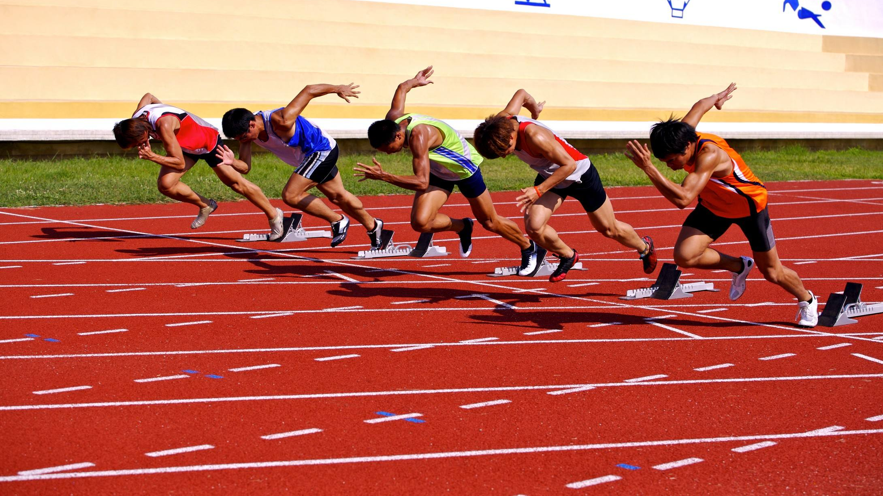
第三章 相互作用
微型专题 力的合成与分解 简单的共点力的平衡问题

Slide 2
[学习目标]
1.进一步理解力的效果分解法和正交分解法.
2.理解什么是平衡状态，掌握共点力的平衡条件.
3.会用合成法或正交分解法求解平衡问题.

Slide 3
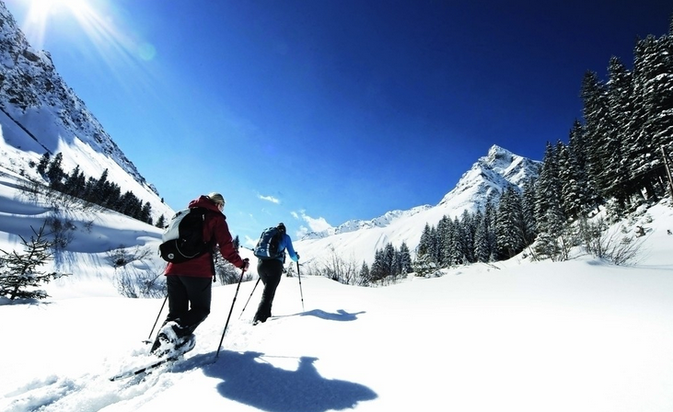
内容索引
重点探究
启迪思维 探究重点
达标检测
检测评价 达标过关

Slide 4
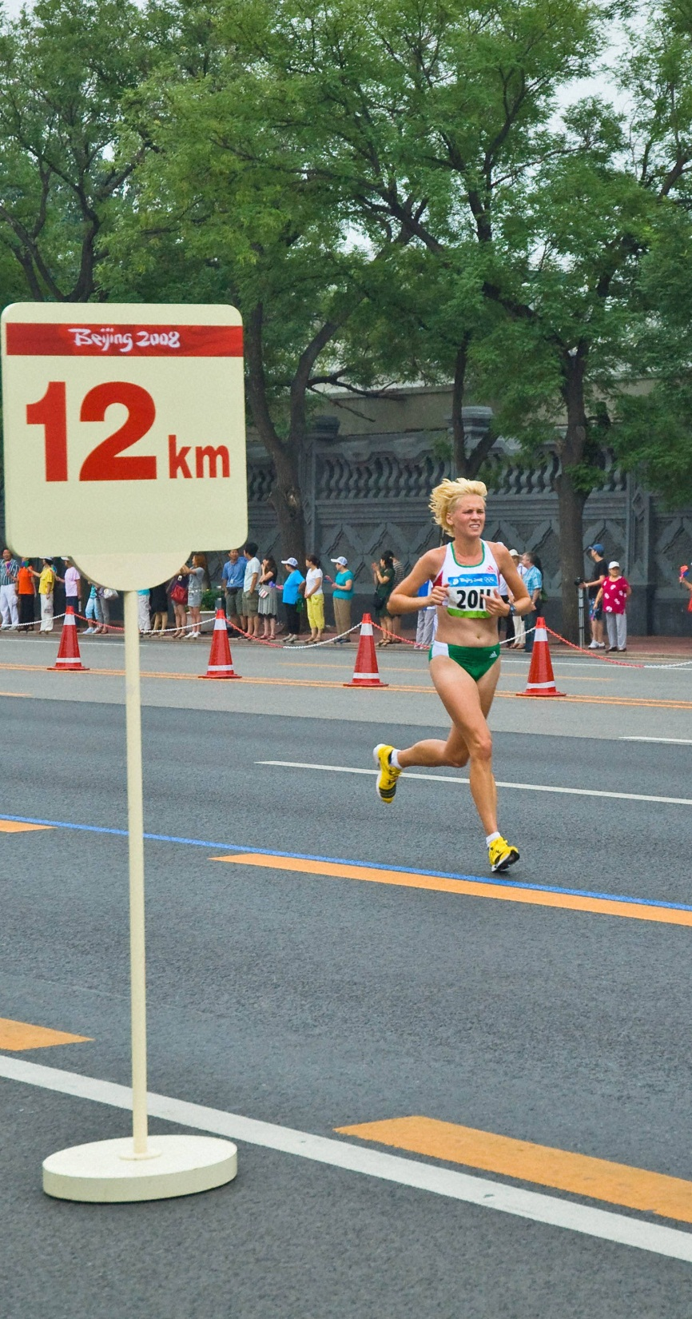
重点探究

Slide 5
一、共点力平衡的条件及三力平衡问题
1.平衡状态：物体处于静止或匀速直线运动的状态.
2.平衡条件：合外力等于0，即F_{合}＝0.
3.推论
(1)二力平衡：若物体在两个力作用下处于平衡状态，则这两个力一定等大、反向.
(2)三力平衡：若物体在三个共点力作用下处于平衡状态，则任意两个力的合力与第三个力等大、反向.
(3)多力平衡：若物体在n个共点力作用下处于平衡状态，则其中任意n－1个力的合力必定与第n个力等大、反向.

Slide 6
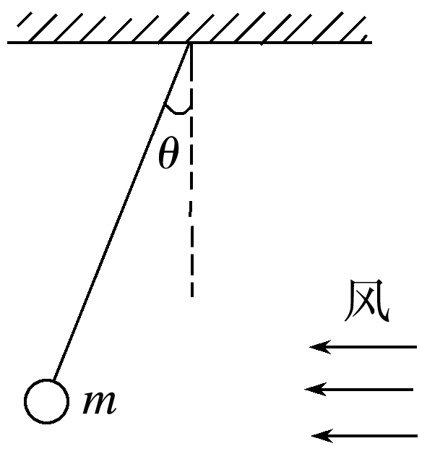
例1 在科学研究中，可以用风力仪直接测量风力的大小，其原理如图1所示.仪器中一根轻质金属丝悬挂着一个金属球.无风时，金属丝竖直下垂；当受到沿水平方向吹来的风时，金属丝偏离竖直方向一个角度.风力越大，偏角越大.那么风力大小F跟金属球的质量m、偏角θ之间有什么样的关系呢？
答案 F＝mgtan θ
图1
解析
答案

Slide 7
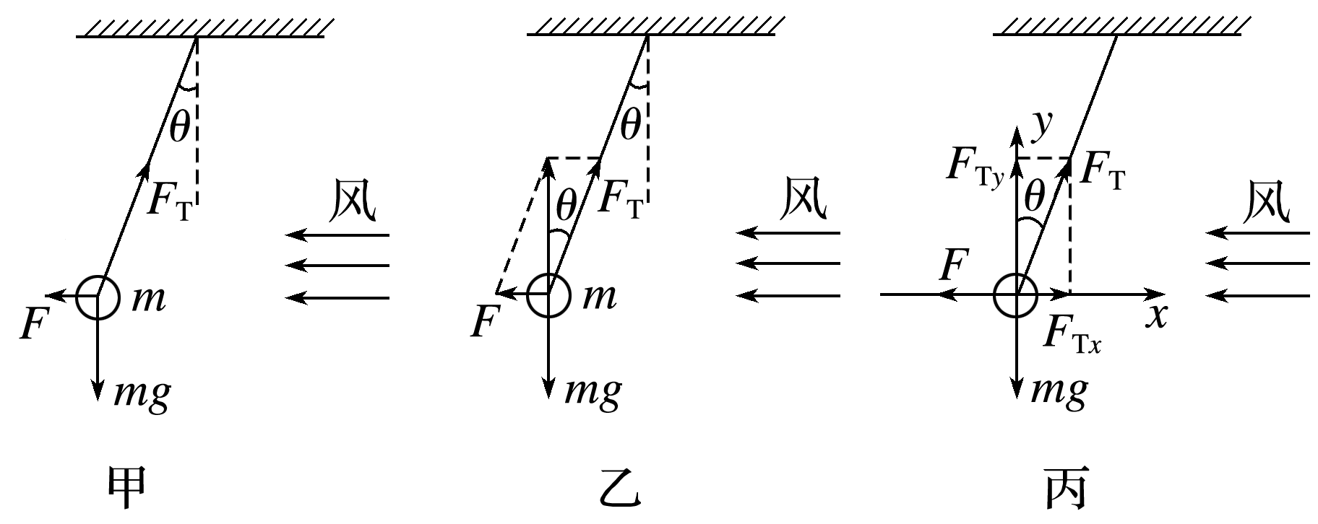
解析 选取金属球为研究对象，它受到三个力的作用，如图甲所示.金属球处于平衡状态，这三个力的合力为零.可用以下两种方法求解.
解法一 力的合成法
如图乙所示，风力F和拉力F_{T}的合力与重力等大反向，由平行四边形定则可得F＝mgtan θ.

Slide 8
解法二 正交分解法
以金属球为坐标原点，取水平方向为x轴，竖直方向为y轴，建立直角坐标系，如图丙所示.由水平方向的合力F_{x合}和竖直方向的合力F_{y合}分别等于零，即
F_{x合}＝F_{T}sin θ－F＝0
F_{y合}＝F_{T}cos θ－mg＝0
解得F＝mgtan θ.

Slide 9
方法归纳
物体在三个力或多个力作用下的平衡问题，一般会用到力的合成法、效果分解法或正交分解法，选用的原则和处理方法如下：
1.力的合成法——一般用于受力个数为三个时
(1)确定要合成的两个力；
(2)根据平行四边形定则作出这两个力的合力；
(3)根据平衡条件确定两个力的合力与第三力的关系(等大反向)；
(4)根据三角函数或勾股定理解三角形.

Slide 10
2.力的效果分解法——一般用于受力个数为三个时
(1)确定要分解的力；
(2)按实际作用效果确定两分力的方向；
(3)沿两分力方向作平行四边形；
(4)根据平衡条件确定分力及合力的大小关系；
(5)用三角函数或勾股定理解直角三角形.
3.正交分解法——一般用于受力个数为三个或三个以上时
(1)建立直角坐标系；
(2)正交分解各力；
(3)沿坐标轴方向根据平衡条件列式求解.

Slide 11
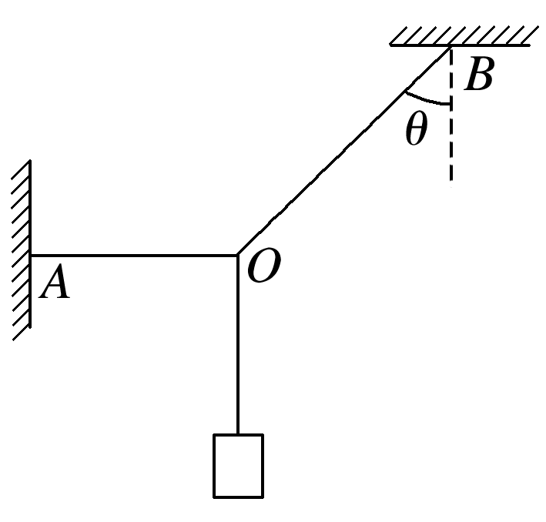
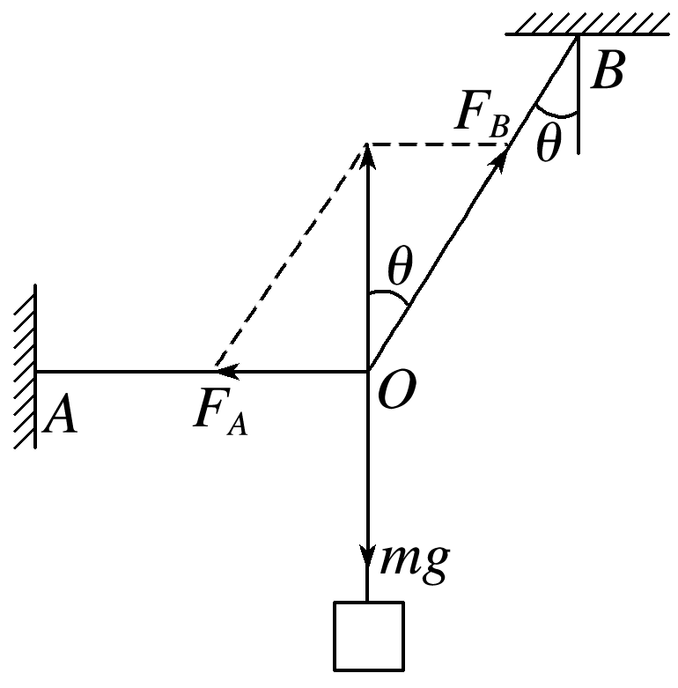
针对训练1 如图2所示，重物的质量为m，轻细绳的A与B端是固定的，平衡时AO水平，BO与竖直方向的夹角为θ，绳AO的拉力大小是
A.F＝mgcos θ B.F＝mgtan θ
C.F＝mgsin θ D.F＝
√
图2
解析 对重物进行受力分析，如图，将力F_{A}、F_{B}合成，由平衡条件得F_{B}cos θ＝mg，F_{B}sin θ＝F_{A}，可知AO的拉力F_{A}＝mgtan θ，B正确，A、C、D错误.
解析
答案

Slide 12
二、利用正交分解法分析多力平衡问题
1.将各个力分解到x轴和y轴上，根据共点力平衡的条件：F_{x}＝0，F_{y}＝0.
2.对x、y轴方向的选择原则是：使尽可能多的力落在x、y轴上，需要分解的力尽可能少，被分解的力尽可能是已知力.

Slide 13
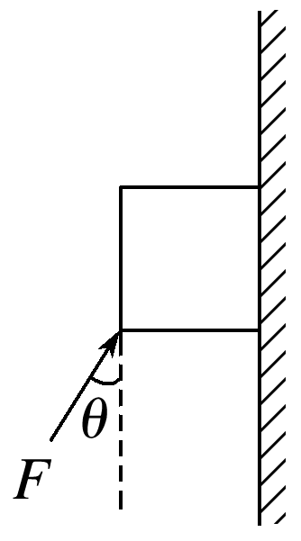
例2 如图3所示，物体的质量m＝4.4 kg，用与竖直方向成θ＝37°的斜向右上方的推力把该物体压在竖直墙壁上，并使它沿墙壁在竖直方向上做匀速直线运动.物体与墙壁间的动摩擦因数μ＝0.5，取重力加速度g＝10 N/kg，求推力F的大小.(sin 37°＝0.6，cos 37°＝0.8)
图3
答案 88 N或40 N
解析
答案

Slide 14
解析 若物体向上做匀速直线运动，则受力如图甲所示.
Fcos θ＝mg＋F_{f}
Fsin θ＝F_{N}
F_{f}＝μF_{N}

Slide 15
若物体向下做匀速直线运动，受力如图乙所示.
Fcos θ＋F_{f}′＝mg
Fsin θ＝F_{N}′
F_{f}′＝μF_{N}′

Slide 16
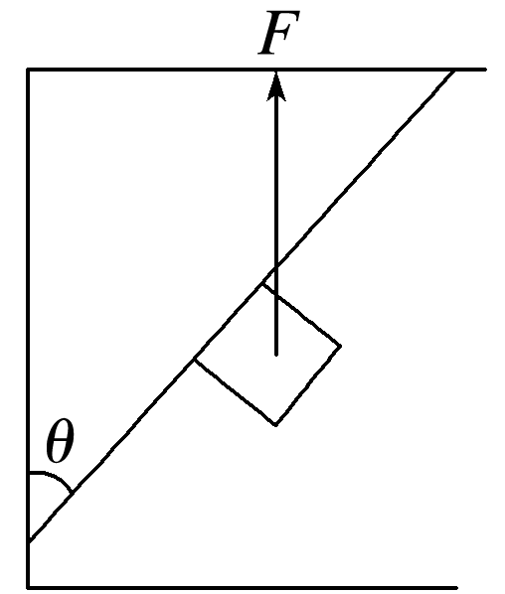
针对训练2 (多选)如图4所示，建筑装修中，工人用质量为m的磨石对斜壁进行打磨，当对磨石加竖直向上、大小为F的推力时，磨石恰好沿斜壁向上匀速运动，已知磨石与斜壁之间的动摩擦因数为μ，则磨石受到的摩擦力是
图4
A.(F－mg)cos θ B.μ(F－mg)sin θ
C.μ(F－mg)cos θ D.μ(F－mg)
√
√
答案

Slide 17
三、利用解析法或图解法分析动态平衡问题
1.动态平衡：是指平衡问题中的一部分力是变力，是动态力，力的大小和方向均要发生变化，所以叫动态平衡，这是力平衡问题中的一类难题.
2.基本方法：解析法、图解法和相似三角形法.
3.处理动态平衡问题的一般步骤
(1)解析法：
①列平衡方程求出未知量与已知量的关系表达式.
②根据已知量的变化情况来确定未知量的变化情况.

Slide 18
(2)图解法：
①适用情况：一般物体只受三个力作用，且其中一个力大小、方向均不变，另一个力的方向不变，第三个力大小、方向均变化.
②一般步骤：a.首先对物体进行受力分析，根据力的平行四边形定则将三个力的大小、方向放在同一个三角形中.b.明确大小、方向不变的力，方向不变的力及方向变化的力的方向如何变化，画示意图.
③注意：由图解可知，当大小、方向都可变的分力(设为F₁)与方向不变、大小可变的分力垂直时，F₁有最小值.

Slide 19
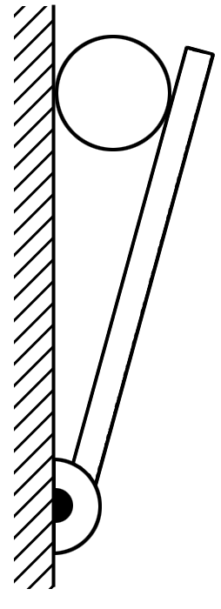
例3 如图5所示，一小球放置在木板与竖直墙面之间.设墙面对球的压力大小为F_{N1}，木板对小球的支持力大小为F_{N2}.以木板与墙连接点为轴，将木板从图示位置开始缓慢地转到水平位置.不计摩擦，在此过程中
A.F_{N1}始终减小，F_{N2}始终增大
B.F_{N1}始终减小，F_{N2}始终减小
C.F_{N1}先增大后减小，F_{N2}始终减小
D.F_{N1}先增大后减小，F_{N2}先减小后增大
图5
√
解析
答案

Slide 20
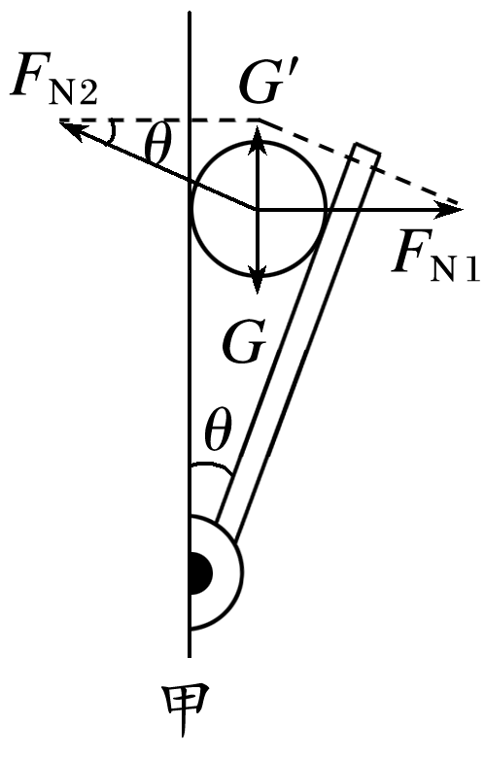
解析 方法一：解析法
对球进行受力分析，如图甲所示，小球受重力G、墙面对球的压力F_{N1}、木板对小球的支持力F_{N2}而处于平衡状态.
从图示位置开始缓慢地转到水平位置过程中，θ逐渐增大，tan θ逐渐增大，故F_{N1}始终减小.
从图中可以看出，F_{N2}＝ ，从图示位置开始缓慢地转到水平位置， θ逐渐增大，sin θ逐渐增大，故F_{N2}始终减小.选项B正确.

Slide 21
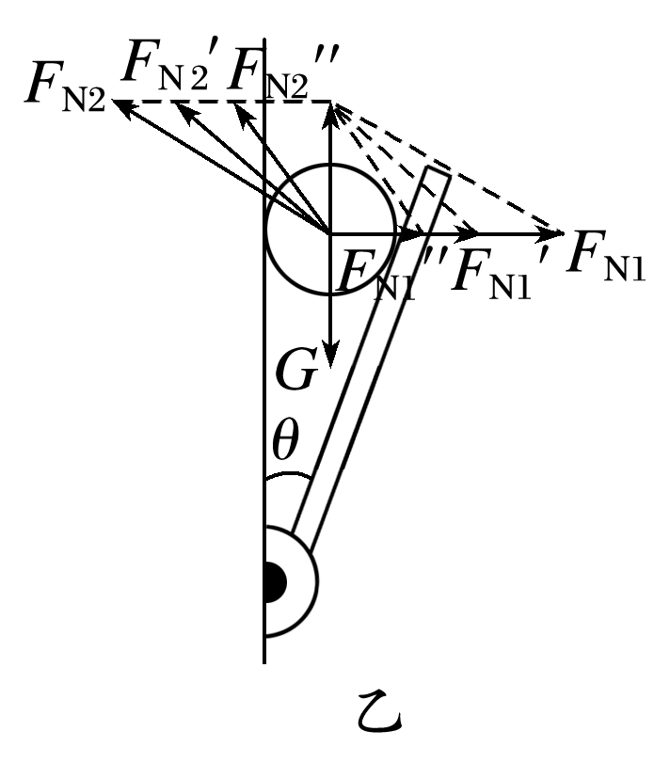
方法二：图解法
小球受重力G、墙面对球的压力F_{N1}、木板对小球的支持力F_{N2}而处于平衡状态.由平衡条件知F_{N1}、F_{N2}的合力与G等大反向，θ增大时，画出多个平行四边形，如图乙，由图可知θ增大的过程中，F_{N1}始终减小，F_{N2}始终减小.选项B正确.

Slide 22
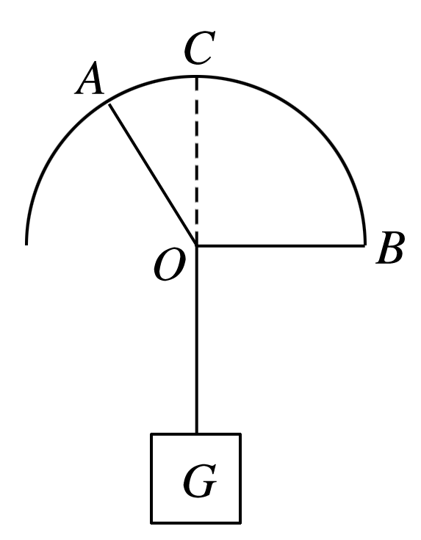
针对训练3 用绳AO、BO悬挂一个重物，BO水平，O为半圆形支架的圆心，悬点A和B在支架上.悬点A固定不动，将悬点B从图6所示位置逐渐移动到C点的过程中.分析绳OA和绳OB上的拉力的大小变化情况.
图6
答案 绳OA的拉力逐渐减小 绳OB的拉力先减小后增大
解析
答案

Slide 23
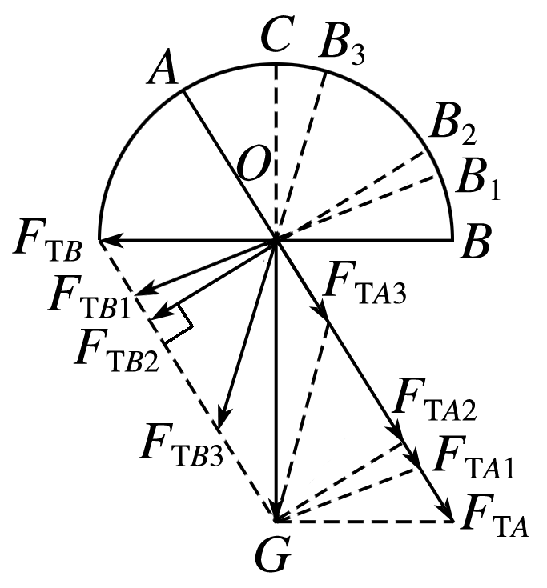
解析 解法一 力的效果分解法
在支架上选取三个点B₁、B₂、B₃，当悬点B分别移动到B₁、B₂、B₃各点时，对AO、BO绳的拉力分别为F_{TA1}、F_{TA2}、F_{TA3}和F_{TB1}、F_{TB2}、F_{TB3}，如图所示，从图中可以直观地看出，F_{TA}逐渐变小，且方向不变；而F_{TB}先变小，后变大，且方向不断改变；当F_{TB}与F_{TA}垂直时，F_{TB}最小.

Slide 24
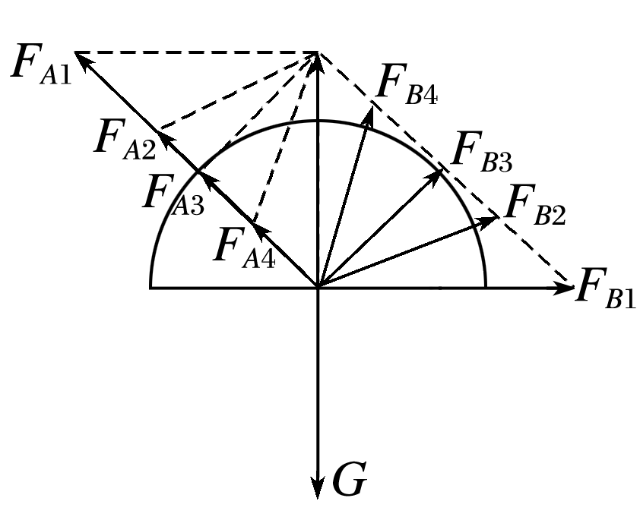
解法二 合成法
将AO绳、BO绳的拉力合成，其合力与重力等大反向，逐渐改变OB绳拉力的方向，使F_{B}与竖直方向的夹角θ变小，得到多个平行四边形，由图可知F_{A}逐渐变小，且方向不变，而F_{B}先变小后变大，且方向不断改变，当F_{B}与F_{A}垂直时，F_{B}最小.

Slide 25
达标检测

Slide 26
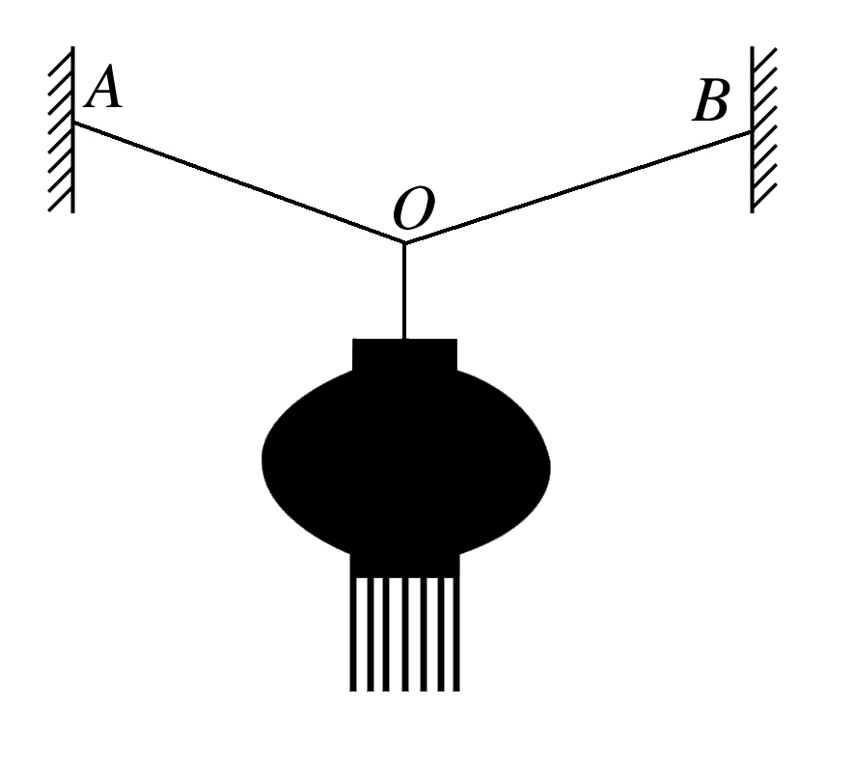
1.(三力平衡问题)如图7为节日里悬挂灯笼的一种方式，A、B两点等高，O为结点，轻绳AO、BO长度相等，拉力分别为F_{A}、F_{B}，灯笼受到的重力为G.下列表述正确的是
A.F_{A}一定小于G
B.F_{A}与F_{B}大小相等
C.F_{A}与F_{B}大小不相等
D.F_{A}与F_{B}大小之和等于G
√
图7
解析 由等高等长知，左右两个拉力大小相等，B正确，C错误.
绳子与竖直方向夹角不确定，所以拉力与重力的大小无法确定，A错误；
F_{A}与F_{B}矢量之和等于G，不是大小之和，D错误.
1
2
3
4
解析
答案

Slide 27
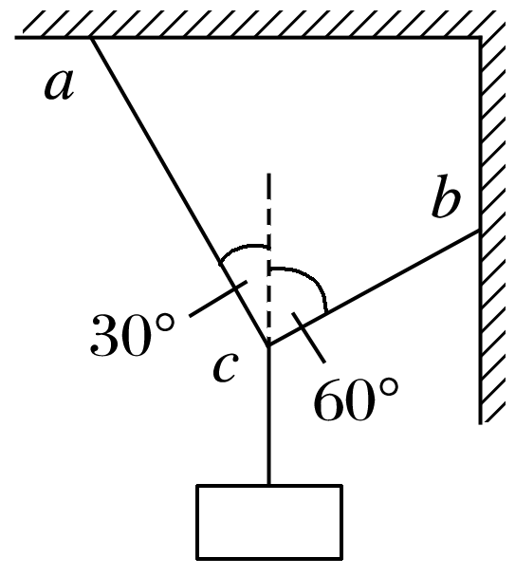
2.(三力平衡问题)用三根轻绳将质量为m的物块悬挂在空中，如图8所示.已知ac和bc与竖直方向的夹角分别为30°和60°，则ac绳和bc绳中的拉力分别为
√
图8
1
2
3
4
解析
答案

Slide 28
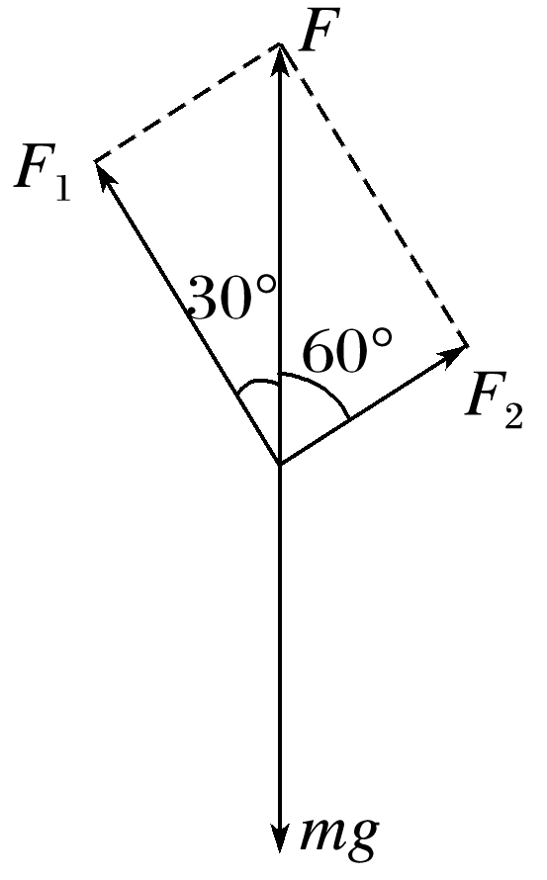
解析 分析结点c的受力情况如图，
设ac绳受到的拉力为F₁、bc绳受到的拉力为F₂，根据平衡条件知F₁、F₂的合力F与重力mg等大、反向，由几何知识得
选项A正确.
1
2
3
4

Slide 29
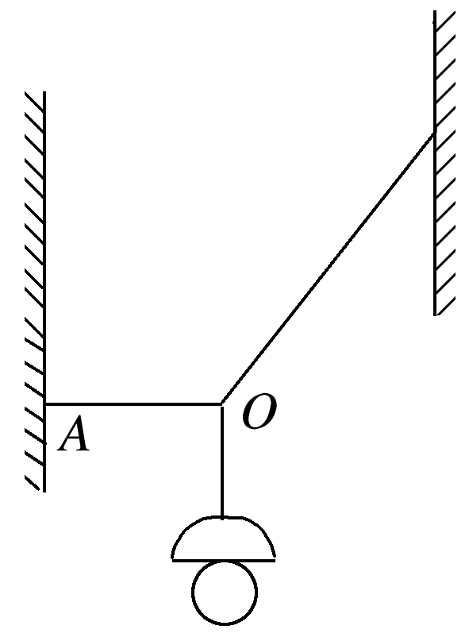
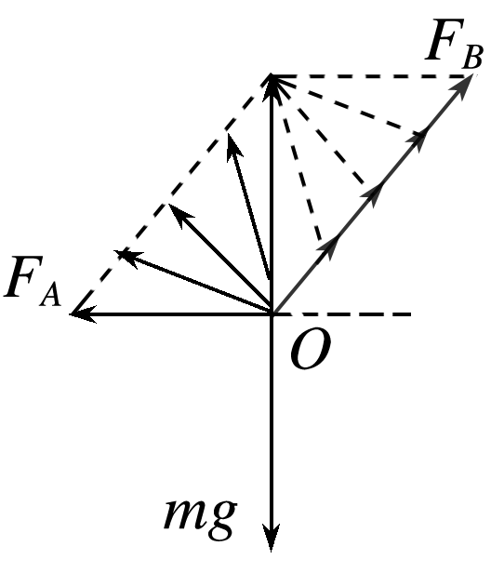
3.(动态平衡问题)如图9所示，电灯悬挂于两墙之间，更换水平绳OA使连接点A向上移动而保持O点的位置不变，则A点向上移动时
A.绳OA的拉力逐渐增大
B.绳OA的拉力逐渐减小
C.绳OA的拉力先增大后减小
D.绳OA的拉力先减小后增大
图9
√
解析 对O点受力分析，如图所示，利用图解法可知绳OA的拉力先变小后变大，故A、B、C错误，D正确.
1
2
3
4
解析
答案

Slide 30
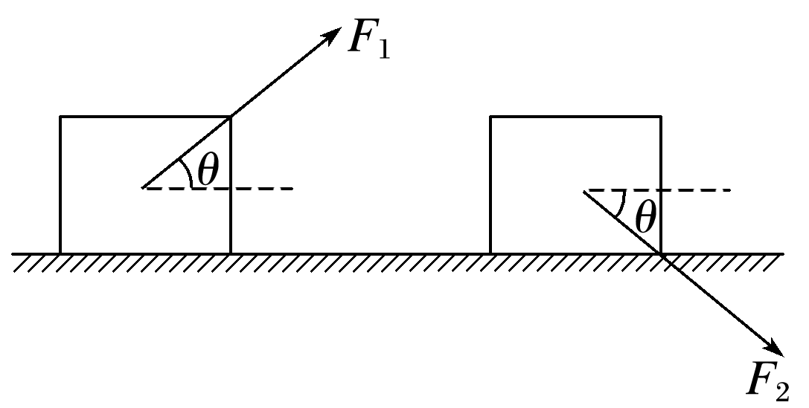
4.(多力平衡问题)出门旅行时，在车站、机场等地有时会看见一些旅客推着行李箱，也有一些旅客拉着行李箱在地面上行走.为了了解两种方式哪种省力，我们作以下假设：行李箱的质量为m＝10 kg，拉力F₁、推力F₂与水平方向的夹角均为θ＝37°(如图10所示)，行李箱与地面间为滑动摩擦力.动摩擦因数为μ＝0.2，行李箱都做匀速运动.试分别求出F₁、F₂的大小并通过计算说明拉箱子省力还是推箱子省力.(sin 37°＝0.6，cos 37°＝0.8，g＝10 m/s²)
答案 见解析
图10
1
2
3
4
解析
答案

Slide 31
解析 拉行李箱时，对行李箱受力分析，如图甲所示.
F₁cos θ＝F_{f1}
F₁sin θ＋F_{N1}＝mg
F_{f1}＝μF_{N1}
1
2
3
4

Slide 32
推行李箱时，对行李箱受力分析，如图乙所示.
F₂cos θ＝F_{f2}
F_{N2}＝F₂sin θ＋mg
F_{f2}＝μF_{N2}
F₁<F₂，即拉箱子省力.
1
2
3
4

Slide 33
本课结束
更多精彩内容请登录：www.91taoke.com

